Slide 1
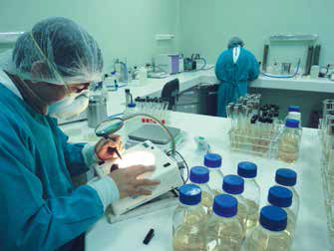
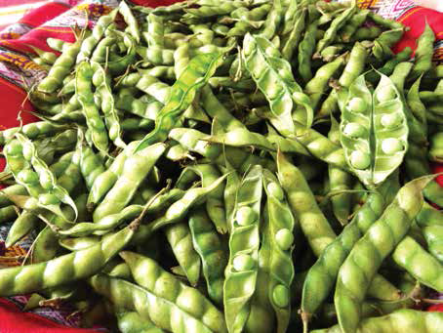
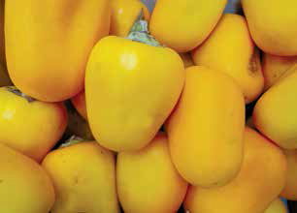
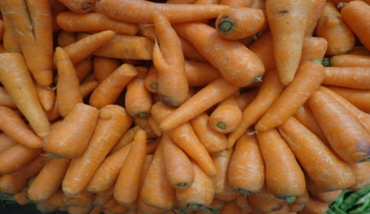
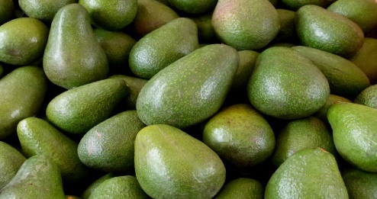
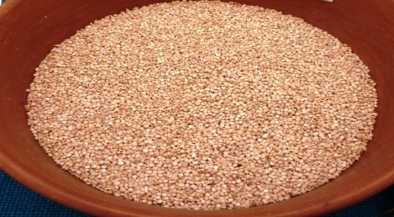
PROGRAMA PRESUPUESTAL ARTICULADO NUTRICIONAL
Producto: SERVICIOS DE CUIDADO DIURNO ACCEDEN AL CONTROL DE CALIDAD NUTRICIONAL DE LOS ALIMENTOS
Responsable: Lic. Madelaine Sánchez V.
CENAN /INS

Slide 2
DEFINICIONES OPERACIONALES
SUBFINALIDADES DEL PRODUCTO:
ENSAYOS DE LABORATORIO DE MUESTRAS DE ALIMENTOS DE ALIMENTOS DE LOS PROGRAMAS SOCIALES
INSPECCION A ESTABLECIMIENTOS QUE ALMACENAN, PREPARAN Y/O DISTRIBUYEN ALIMENTOS PARA PROGRAMAS SOCIALES
EVALUACION NUTRICIONAL A ESTABLECIMIENTOS QUE PREPARAN Y/O DISTRIBUYEN ALIMENTOS PARA PROGRAMAS SOCIALES

Slide 3
INSPECCION A ESTABLECIMIENTOS QUE ALMACENAN, PREPARAN Y/O DISTRIBUYEN ALIMENTOS PARA PROGRAMAS SOCIALES
FOR-CENAN 213
PVL
REPORTE TECNICO
VERIFICACION DE LAS INSTALACIONES, BUENAS PRACTICAS DE MANIPULACION Y ALMACENAMIENTO DE ALIMENTOS.
FOR-CENAN 214
CUNA MAS
NIVEL REGIONAL : DIRESA/GERESA/DISA/RED/MICRORRED

Slide 4
CRITERIO DE PROGRAMACION:
NIVEL REGIONAL : DIRESA/GERESA/DISA/RED/MICRORRED
NIVEL RED/MICRORRED
NIVEL DIRESA/GERESA/DISA
PVL
02 REPORTES TECNICOS X C/U
01 REPORTE TECNICO CONSOLIDADO ANUAL
100%
CUNA MAS
02 REPORTES TECNICOS X C/U
01 INFORME DE ASISTENCIA TECNICA (CAPACITACION Y SEGUIMIENTO AL 100% REDES /MR
EJEMPLO: 05 CUNAMAS Y 02 PVL
EN EL AÑO: 10 REPORTES TECNICOS PNCM
04 REPORTES TECNICOS PVL
UNIDAD DE MEDIDA DEL PRODUCTO: REPORTE TECNICO

Slide 5
EVALUACION NUTRICIONAL A ESTABLECIMIENTOS QUE PREPARAN Y/O DISTRIBUYEN ALIMENTOS PARA PROGRAMAS SOCIALES
FOR-CENAN 238
DETERMINAR LA CALIDAD NUTRICIONAL DE LAS PREPARACIONES Y/O RACIONES A TRAVES DEL PESAJE DE LOS INGREDIENTES DE LA PREPARACION O RACION , ESTIMAR LA COMPOSICION NUTRICIONAL
REPORTE TECNICO
CUNA MAS
TABLAS PERUANAS DE COMPOSICION DE ALIMENTOS
NIVEL REGIONAL : DIRESA/GERESA/DISA/RED/MICRORRED

Slide 6
CRITERIO DE PROGRAMACION:
NIVEL REGIONAL : DIRESA/GERESA/DISA/RED/MICRORRED
NIVEL RED/MICRORRED
NIVEL DIRESA/GERESA/DISA
PVL
01 REPORTE TECNICO X C/U
01 REPORTE TECNICO CONSOLIDADO ANUAL
100%
CUNA MAS
02 REPORTES TECNICOS X C/U
01 INFORME DE ASISTENCIA TECNICA (CAPACITACION Y SEGUIMIENTO AL 100% REDES /MR
EJEMPLO: 05 CUNAMAS Y 02 PVL (SERVICIOS DE ASISTENCIA ALIMENTARIA ALMACENA/DISTRIBUYE PVL DISTRITAL)
EN EL AÑO: 10 REPORTES TECNICOS PNCM
02 REPORTES TECNICOS PVL
UNIDAD DE MEDIDA DEL PRODUCTO: REPORTE TECNICO

Slide 7
LISTADO DE BIENES Y SERVICIOS

Slide 8
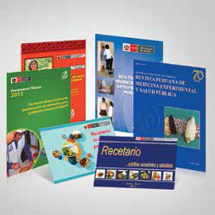
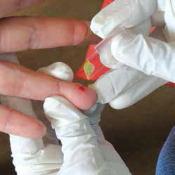
GRACIAS…

